Slide 1

1-Shot-Customization
Team DCVS

Slide 2
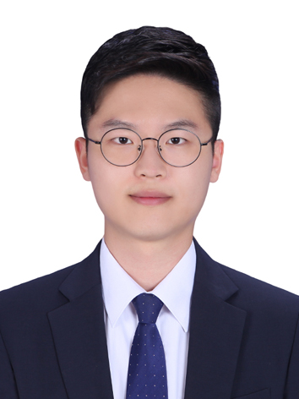
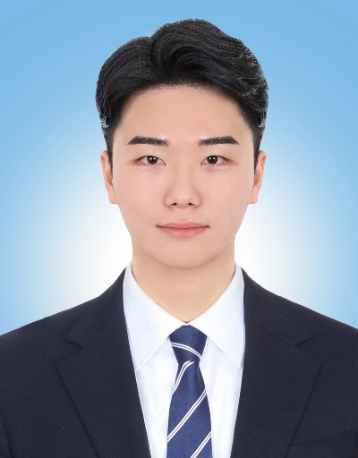
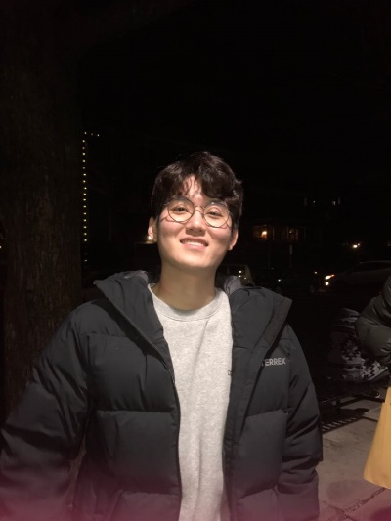
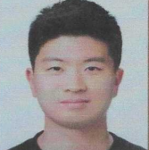
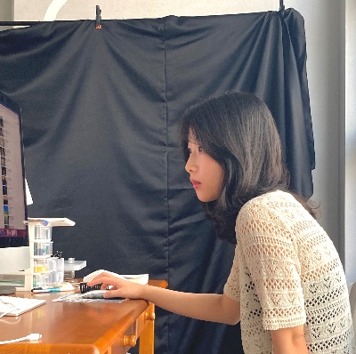
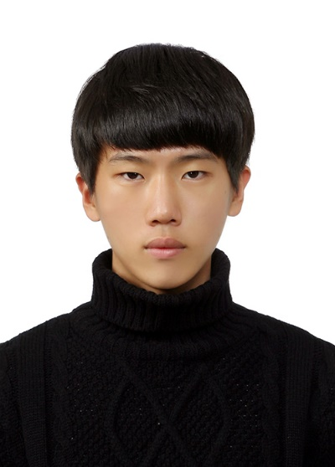
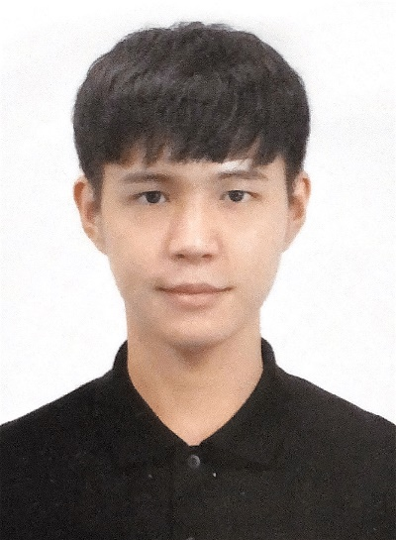
00. DCVS
박상필
심리학과
조현욱
전자공학과
이정우
인공지능융합
김수용
인공지능 협동
김은비
소비자 학과
이효원
임베디드
하규영
컴퓨터 공학과

Slide 3

목차
0 1 . 추진 배경
02. 프로세스
03. 기대 효과
04. 개발 일정
05. 참고 문헌

Slide 4
01. 추진 배경

Slide 5

01. 추진배경
자유도가 높은 로스트아크 사용자는 매번 캐릭터 커스터마이징에 항상 고민이 많다.

Slide 6


01. 추진배경
만약 내가 원하는 이미지로 로스트아크 캐릭터를 만들 수 있다면?

Slide 7

01. 추진배경
만약 내가 원하는 이미지로 로스트아크 캐릭터를 만들 수 있다면?
훨씬 효과적이다.

Slide 8


01. 추진배경
우리의 프로젝트는 사용자가 임의의 사진을 넣었을 때 , 커스터마이징 파일을 만들어 준다.

Slide 9
02. 프로세스

Slide 10



02. 프로세스
데이터베이스
모델링
서비스 구현

Slide 11
02. 프로세스
데이터 베이스 > 모델링 > 서비스 구현
Dataset Build Process
데이터 수집 방법:
인게임에서 직접 캐릭터 커스터마이징하여 데이터를 수집하며, 가능한 한 이 과정을 자동화할 것입니다.
추가적인 데이터는 온라인 커뮤니티에서 커스터마이징 파일을 수집합니다. 이는 다양한 홈페이지, 인터넷 커뮤니티, 로스트아크 커스터마이징 공유 채널 등에서 가능합니다.
이미지 전처리:
OpenCV의 얼굴 감지 기능을 활용하여 캐릭터 얼굴 영역을 찾습니다.
얼굴 정렬을 통해 눈, 코 등 얼굴 특징을 찾습니다.
이 특징점을 이용해 얼굴 영역을 동일한 형태와 크기로 정규화합니다.
데이터 증강(data augmentation) 방법을 적용하여 다양한 학습 데이터를 만듭니다.
CLIP모델을 이용해 이미지 특징 벡터와 HEX Code의 상관 관계를 추론하고 이를 이용해 데이터를 라벨링 합니다.
커스터마이징 파일 전처리:
Hex 코드에서 파일 헤더를 제거합니다.
클래스에 따라 외형이 달라지는 로스트아크 게임의 특성을 반영하여, Hex 코드에 클래스 라벨을 추가합니다.
학습 과정 3step:
Pretrain된 모델을 활용하여 캐릭터 외형의 일반적인 특징을 학습합니다.
커스터마이징 파일을 통해 캐릭터 클래스에 따른 외형 차이를 학습합니다.
사용자가 입력하는 캐릭터 이미지를 이용하여 fine tuning을 수행하여 실제 사용자 요구에 맞는 외형을 학습합니다.

Slide 12
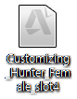
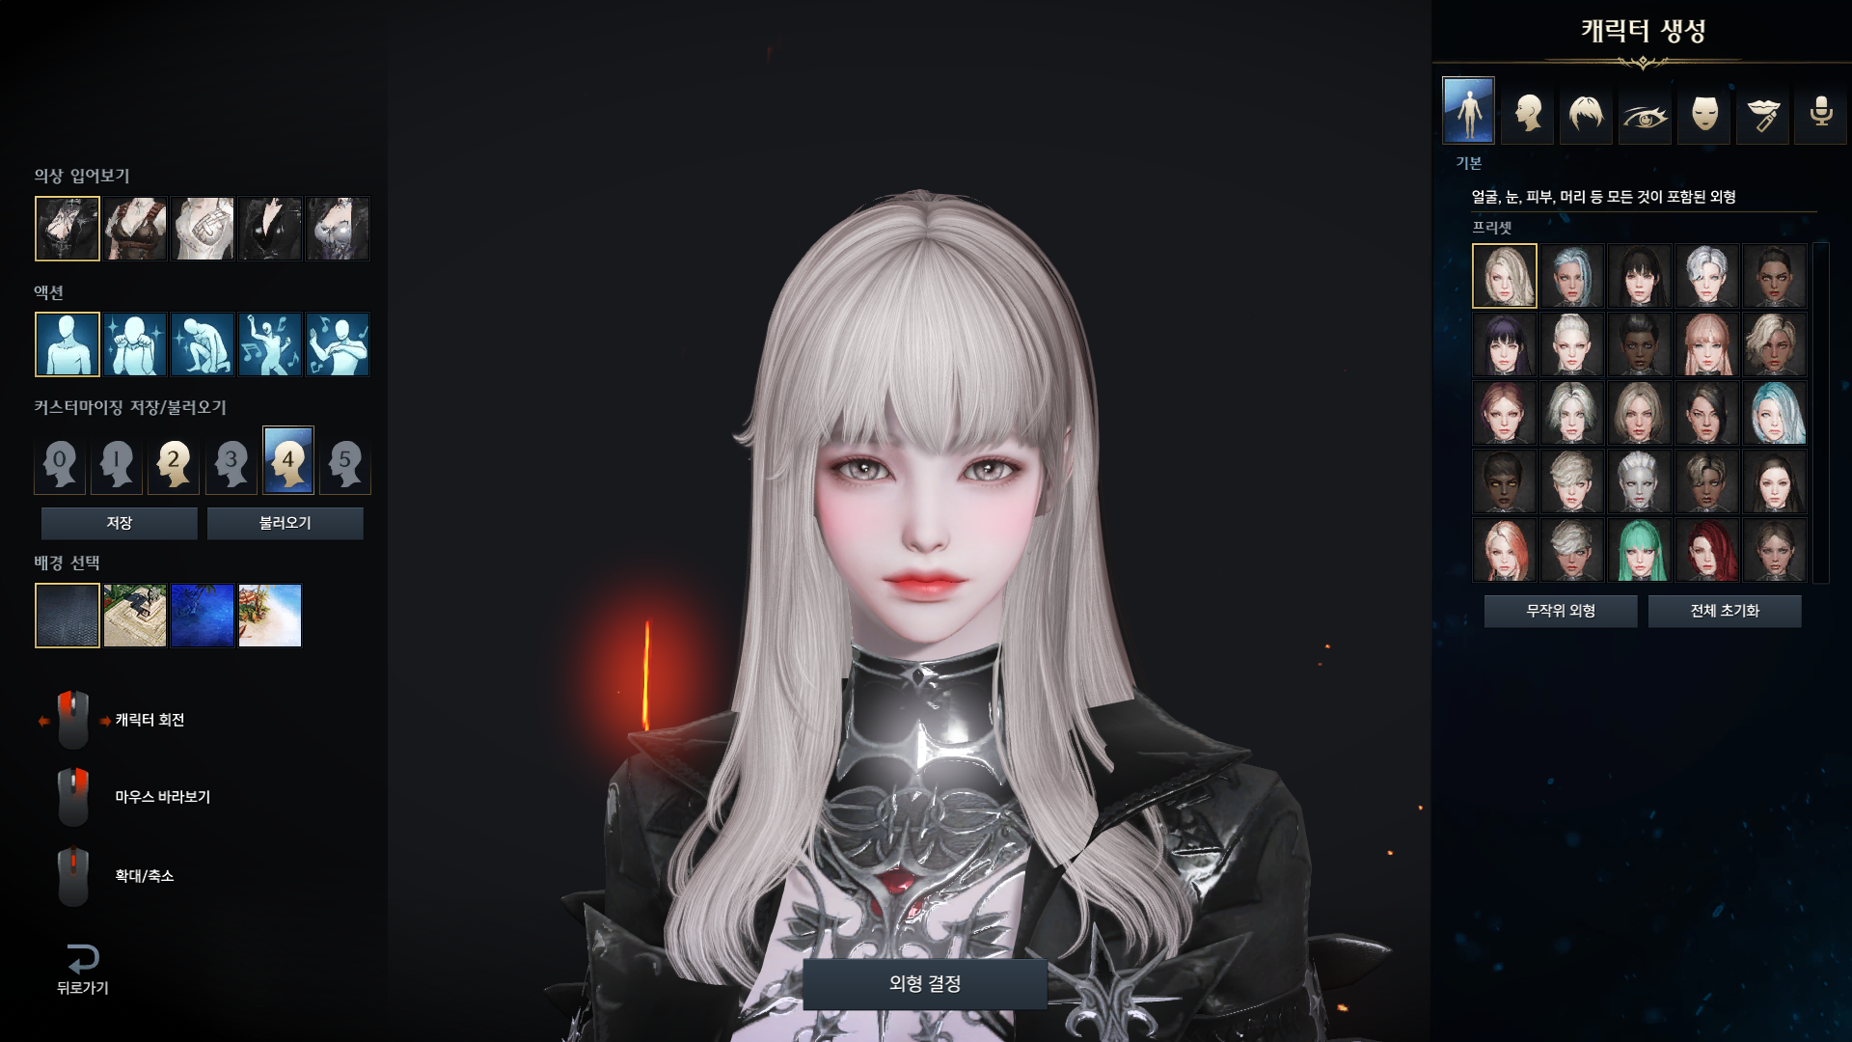
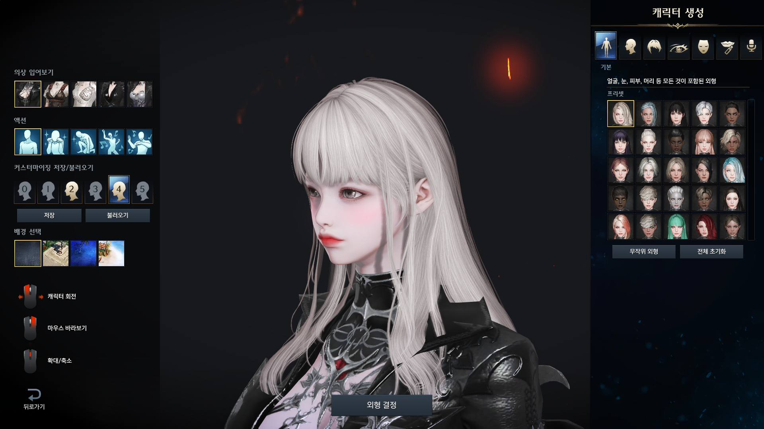
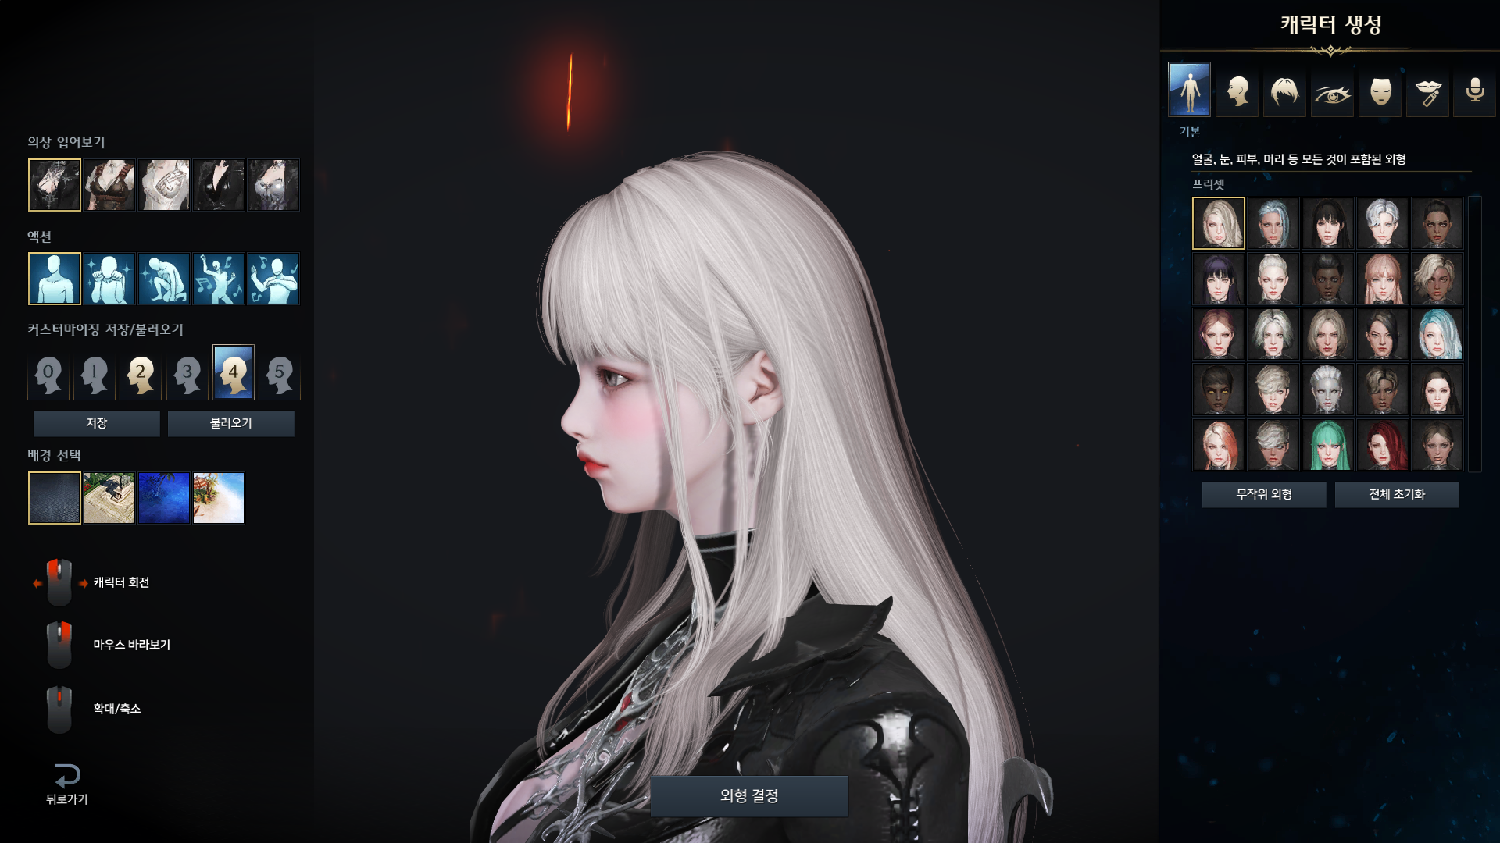
02. 프로세스
데이터 베이스 > 모델링 > 서비스 구현
Data Collection
각종 로스트아크 커뮤니티 및 웹 크롤링을 이용해 .cus 파일을 수집
직접 인게임에 접속해 .cus 파일의 이미지 캡쳐
직접 인게임 커스터마이징을 통해 이미지와 .cus 파일 데이터를 수집

Slide 13
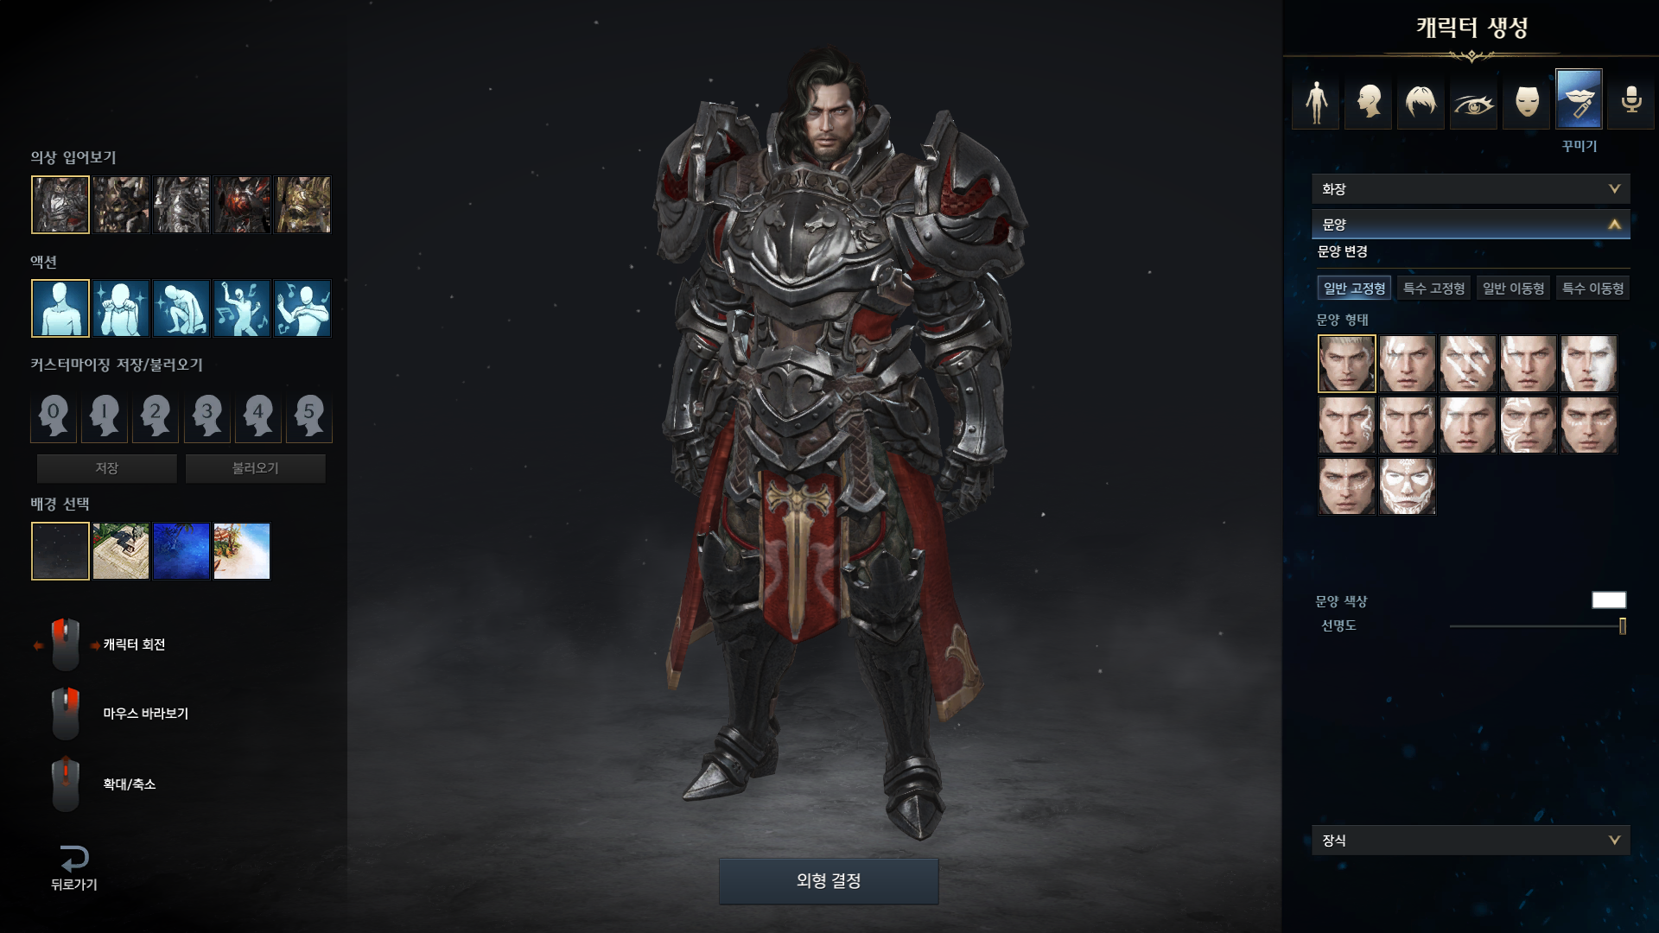
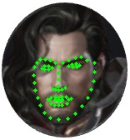

02. 프로세스
데이터 베이스 > 모델링 > 서비스 구현
Data Pre-Process: Image
OpenCV의 face detection을 통해 캐릭터 얼굴 영역을 검출
Face alignment를 통해 얼굴의 특징을 나타내는 포인트, 즉 눈과 코 등을 찾기
캐릭터 얼굴의 특징점을 이용해 캐릭터 얼굴 영역을 동일한 형태와 크기로 정규화를 통해 각 클래스별 캐릭터마다 가지고 있는 외형적 특징을 더욱 정확하게 모델이 학습하도록 함
Rotation, flip, noise 등 data augmentation 방법을 적용
얼굴 검출
얼굴 특징점 검출
정규화

Slide 14
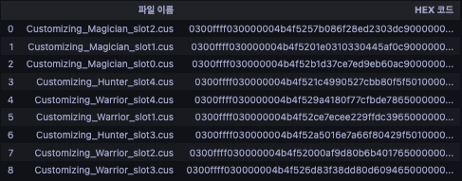
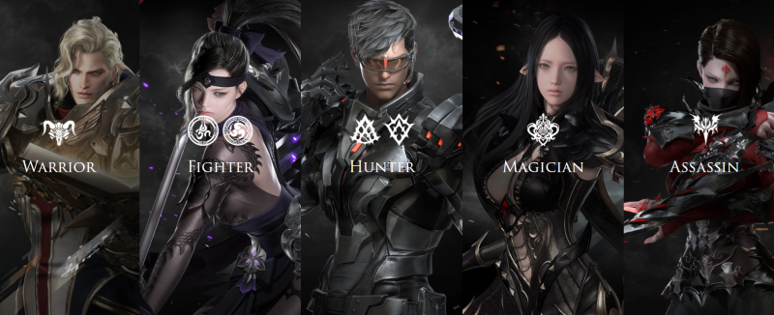
02. 프로세스
데이터 베이스 > 모델링 > 서비스 구현
Data Pre-Process: Hex Code
Hex code에서 동일한 시퀀스 파일 헤더로 추정되는 시작 패턴(0300ffff030000004b4f52)을 제거합니다.
로스트아크 게임의 특성상 클래스에 따라 성별 및 외형이 달라 커스터마이징 파일 적용이 제한되므로, 모델이 클래스에 따른 성별 및 외형의 차이를 이해하고 각 클래스에 대한 고유한 외형적 특성을 포착 할 수 있게 Hex 코드에 클래스에 대한 라벨링을 추가
동일한 시퀀스 파일 헤더
클래스별 다양한 외형

Slide 15
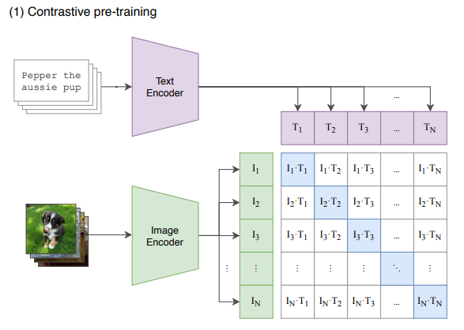
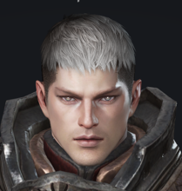
02. 프로세스
데이터 베이스 > 모델링 > 서비스 구현
CLIP – Contrastive Language-Image Pre-Training
HEX Code와 Input Image 사이의 상관 계수 정보를 담고 있는 Cross Correlation Matrix 생성
이를 이용해 Input Image의 특징 정보를 담고 있는 I 벡터 라벨링
03 00 FF FF 03 00 00 00 ...
<HEX Code>
<Input Image>
<Cross Correlation Matrix>

Slide 16

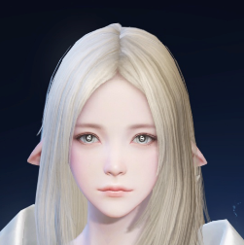
02. 프로세스
데이터 베이스 > 모델링 > 서비스 구현
Our Model
임의의 얼굴 사진을 넣었을 때, TYPE 에 맞는 HEX Code를 제공
TYPE | HEX CODE
eye | FF0000
nose | FFCC00
mouth | 0066FF

Slide 17
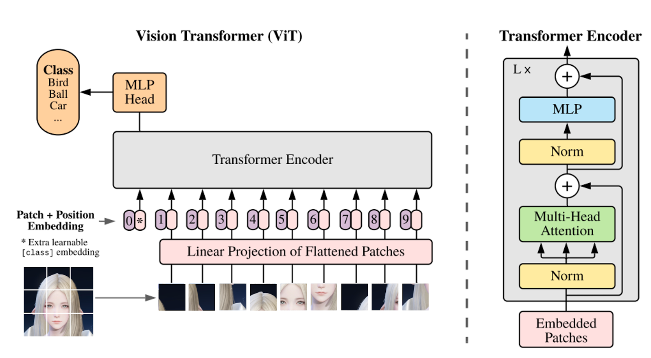
02. 프로세스
데이터 베이스 > 모델링 > 서비스 구현
Vison Transformer (ViT)
Image Classification에서는 SOTA model을 사용하여 image와 hex code의 pair dataset을 이용한 학습 진행
이를 통해, 임의의 input에 대해 적절한 output(hex)을 예측하는 것이 목표로 함
이를 위해, 다양한 학습 알고리즘을 적용하고, 데이터셋의 크기를 늘리는 등의 다양한 변형 시도 계획
데이터셋의 품질을 높이기 위해 수작업으로 데이터를 정제하고 라벨링 진행 예정
예측 모델 완성 후, 다양한 시나리오에서의 성능을 평가하고, 성능 개선을 위한 방법 모색 예정

Slide 18




02. 프로세스
데이터 베이스 > 모델링 > 서비스 구현
Service
Backend에서 API End-Point를 설정, React에서는 해당 API를 호출하며 데이터를 요청하여 UI에 표시하는 방식 사용
이를 위해 Flask나 Django와 같은 웹 프레임워크를 사용하여 backend를 구축하고, Axios나 Fetch와 같은 HTTP 클라이언트 라이브러리를 활용하여 API 호출을 처리
위 방식을 이용해 Python 과 React 서로 통신하여 데이터를 주고받고, 웹 애플리케이션의 backend와 frontend의 효과적인 연동 가능

Slide 19
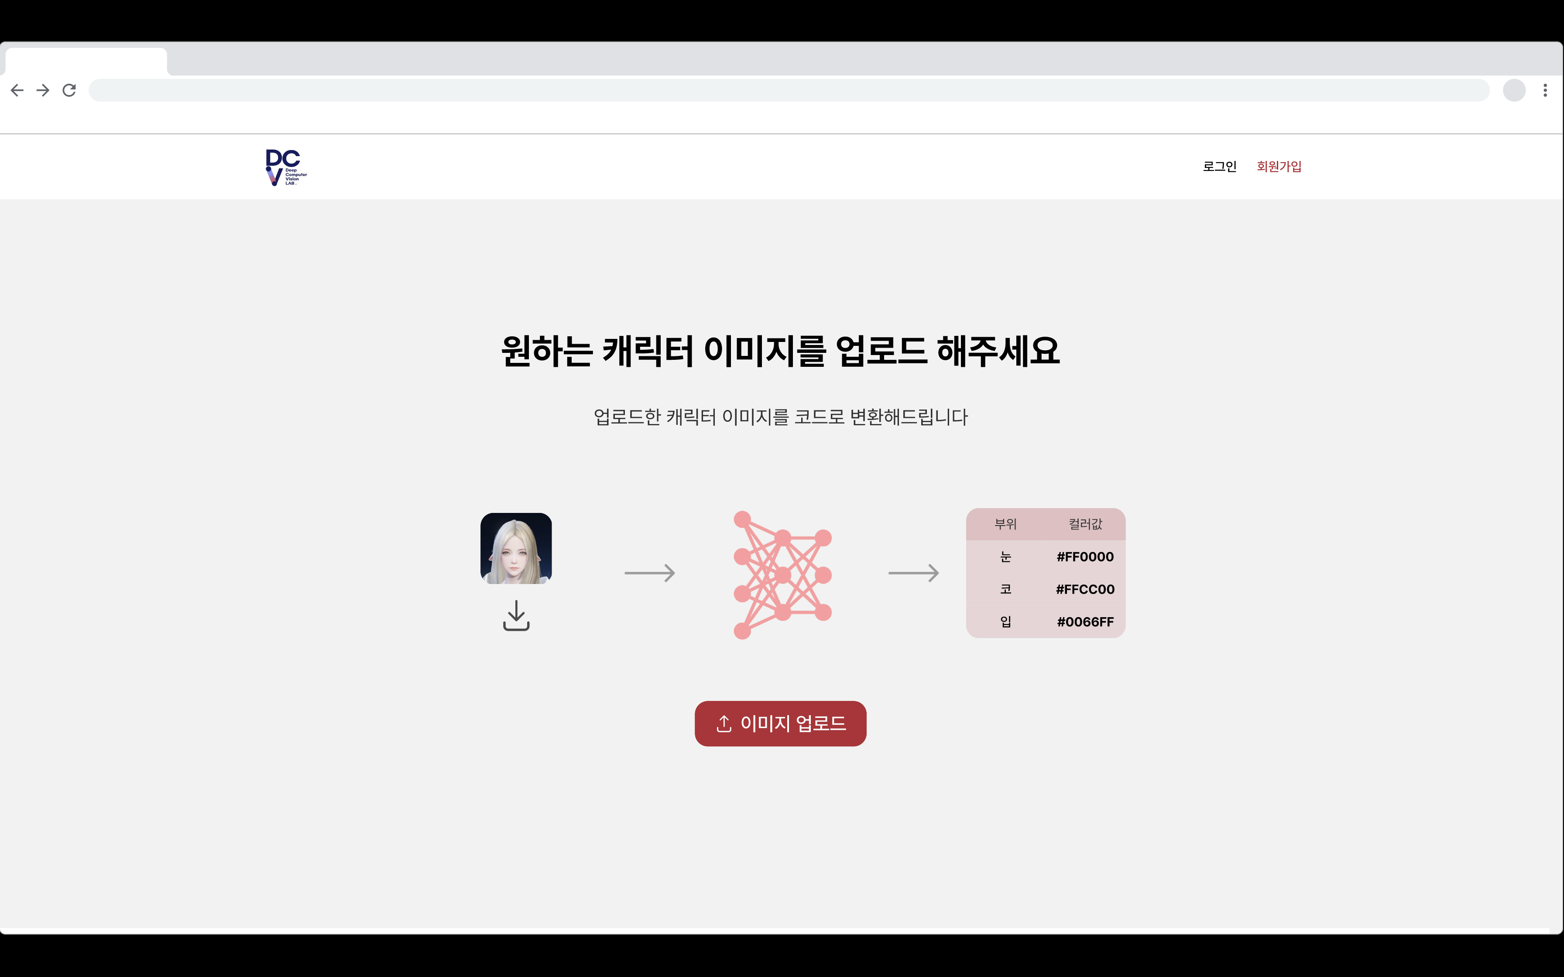
02. 프로세스
데이터 베이스 > 모델링 > 서비스 구현
Service DEMO

Slide 20
03. 기대효과

Slide 21
03. 기대효과
1. 효과적인 시간 단축
캐릭터 커스터마이징 작업에서, 사용자의 디자인 취향에 기반하여 관련된 커스터마이징 파라미터를 빠르게 추천함으로써, 직접 모든 부분을 조정하는 것보다 훨씬 더 효율적으로 원하는 외형을 찾을 수 있다.
2. 최적화된 커스터마이징 추천
사용자가 눈 부분의 커스터마이징을 끝냈다면, 수집된 데이터와 사용자의 취향을 바탕으로 광대, 코, 턱 등 나머지 부분의 커스터마이징 조합을 추천하여 전체적으로 조화로운 캐릭터 외형을 설정할 수 있다.

Slide 22
03. 기대효과
3. 효율적인 노동력 활용 및 사용자 만족도 증대
사용자는 수집된 데이터를 기반으로 추천 커스터마이징을 자동으로 생성하여 효율적인 노동력 활용과 사용자 만족도 증대를 이룰 수 있다.
4. 사용자 경험의 향상과 가능성 확장
이미지 분석을 통해 커스터마이징 작업 시스템에 적용함으로써 게임 내 캐릭터 창조와 조절 작업의 매력을 높일 수 있으며, 유저들의 만족도를 높이고 특색있는 디자인을 캐릭터에 적용할 수 있는 가능성을 확장할 수 있다.

Slide 23
03. 기대효과
5. 브랜드 인지도 증대 및 브랜드 확산
AI 기반 캐릭터 커스터마이징 시스템을 도입하는 브랜드는 차별화된 기술력을 바탕으로 높은 인지도를 얻을 수 있으며, 생성된 독특한 캐릭터들은 소셜 미디어를 통해 공유될 가능성이 있어 브랜드의 확산이 증가할 수 있다.
6. 불법 거래 방지
물질적 대가를 받고 캐릭터 커스터마이징을 판매하는 약관 위반 유저들의 수요를 축소시켜 불법 거래를 방지하고 게임 환경을 건전하게 유지할 수 있다.

Slide 24
04. 개발 일정

Slide 25
04. 개발일정
과제수행기간 | 23년 7월 ~ 23년 11월
 | 추진일정(주) |  |  |  |  |  |  |  |  |  |  |  |  |  |  | 기간 (주)
 | 1 | 2 | 3 | 4 | 5 | 6 | 7 | 8 | 9 | 10 | 11 | 12 | 13 | 14 | 15
데이터 수집 및 전처리, DB 구축 |  |  |  |  |  |  |  |  |  |  |  |  |  |  |  | 5
리서치 |  |  |  |  |  |  |  |  |  |  |  |  |  |  |  | 5
모델 개발 |  |  |  |  |  |  |  |  |  |  |  |  |  |  |  | 5
학습 및 평가 |  |  |  |  |  |  |  |  |  |  |  |  |  |  |  | 6
웹사이트 제작 |  |  |  |  |  |  |  |  |  |  |  |  |  |  |  | 7

Slide 26
05. 참고 문헌

Slide 27
05. 참고문헌
논문
- “AN IMAGE IS WORTH 16X16 WORDS: TRANSFORMERS FOR IMAGE RECOGNITION AT SCALE”
- “ Self-Distillation for Few-Shot Image Captioning , Xianyu Chen, Ming Jiang, Qi Zhao University of Minnesota, Twin Cities”
- “BLIP-2: Bootstrapping Language-Image Pre-training with Frozen Image Encoders and Large Language Models, Junnan Li, Dongxu Li, Silvio Savarese, Steven Hoi”
- “Face-to-Parameter Translation for Game Character Auto-Creation, Tianyang Shi, Yi Yuan, Changjie Fan, Zhengxia Zou, Zhenwei Shi, Yong Liu”
- “ Learning Transferable Visual Models From Natural Language Supervision, Alec Radford, Jong Wook Kim, Chris Hallacy, Aditya Ramesh, Gabriel Goh, Sandhini Agarwal, Girish Sastry, Amanda Askell, Pamela Mishkin, Jack Clark, Gretchen Krueger, Ilya Sutskever”

